Slide 1
第32课：词云
讲师：小林

Slide 2
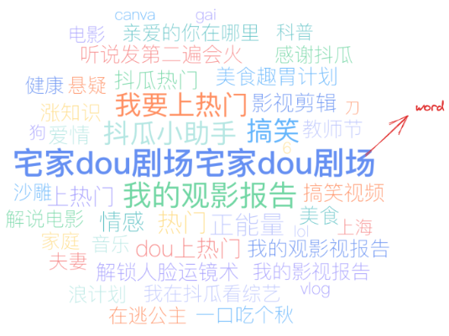
介绍

Slide 3
图表构成
词云由文字图元、提示信息及其他组件构成。
wordCloudChart.type: 图表类型，词云的类型为'wordCloud'
wordCloudChart.data: 图表绘制的数据源
wordCloudChart.nameField: 文本字段，映射文字图元的文本
wordCloudChart.valueField: 数值字段，映射文字图元的大小

Slide 4
总结
关键配置
词云特性
文字的操作、布局模式、颜色映射

Slide 5


案例仓库和资料
  配套实践案例仓库：
  码云： https://gitee.com/menglin1997/vchart.git
  Github: https://github.com/menglin1997/vchartCourse.git
  官方资料：
  官网：https://www.visactor.com/vchart
  GitHub：https://github.com/VisActor/VChart
  微信公众号：VisActor
  讲师微信
  公众号：VisActor

Slide 6
感谢观看，我们下节课再见！

